Slide 1

LA RECETA EFICIENTE
PRESCRIBIR EJERCICIOS DE MOVILIDAD
PRESCRCIBIR EJERCICISO DE ESTABILIDAD
PRESCRIBIR EJERCICIOS DE ACTIVACIÓN
PRESCRIBIR EJERCICIOS DE FUERZA
PRESCRICBIR EJERCICISO DE POTENCIA

Slide 2
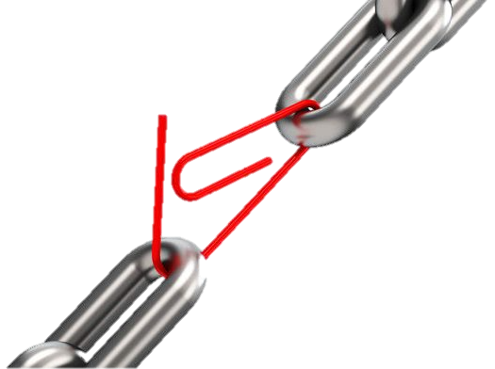
RESTAURAR LA FUNCIÓN
Dolor
Asimetrías
Patrones Básicos
Patrones Específicos
Disfunción

Slide 3

PLAN DE CORRECCIÓN
MOVILIDAD
ACTIVACIÓN BASE
CONTROL MOTOR
Sistemas de Estabilidad Lumbo Pélvico
ACTIVACIÓN PROGRESIVA
Core
Glúteo
Estabilidad del Core
Control Lumbo Pélvico
Restricción Articular
Acortamiento Muscular
Espasmo Muscular

Slide 4
RESTAURAR MOVILIDAD: TOBILLO
RESTRICCIÓN ARTICULAR
EJM: SPLIT SHIFT
ACORTAMIENTO MUSCULAR
EJM: ESTIRAMIENTO SOLEO
ESPASMO MUSCULAR
EJM: AUTOMASAJE

Slide 5
RESTAURAR MOVILIDAD: CADERA
RESTRICCIÓN ARTICULAR
EJM: SPIDERMAN
ACORTAMIENTO MUSCULAR
EJM: ESTIRAMIENTO PSOAS
ESPASMO MUSCULAR
EJM: AUTOMASAJE ADUCTOR

Slide 6
RESTAURAR MOVILIDAD: REGIÓN TORÁCICA
RESTRICCIÓN ARTICULAR
EJM: EXTENSIÓN TORÁCICA
ACORTAMIENTO MUSCULAR
EJM: ESTIRAMIENTO PECTORAL MAYOR
ESPASMO MUSCULAR
EJM: AUTOMASAJE PECTORAL MAYOR

Slide 7
RESTAURAR MOVILIDAD: HOMBRO
Restricción Articular
Ejm: Halo
Acortamiento Muscular
Ejm: Estiramiento Rotadores Internos
Espasmo Muscular
Ejm: Automasaje Serrato Anterior

